Slide 1
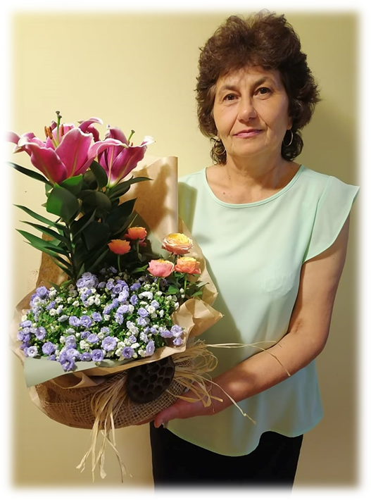
ПРОФЕСИОНАЛНО ПОРТФОЛИО на
Станка Пенева Йовчева
старши учител по Биология и здравно образование, Химия и ООС,Технологии и предприемачество
в ОУ “Св.св. Кирил и Методий”
с.Калипетрово, община Силистра
Е-mail: stanka.jovcheva64@gmail.com

Slide 2
ОБЩИ СВЕДЕНИЯ
УЧЕБЕН ПРЕДМЕТ: През учебната 2023/2024 година преподавам Биология и здравно образование в VІІ клас, Химия и опазване на околната среда VІІ клас, Човекът и природата V, VІ клас, Технологии и предприемачество V, VІ клас, Технологии VІІ клас, Изобразително изкуство V-VІІ клас
Класен ръководител на VІІ клас
Трудов стаж: 38 години педагогически стаж

Slide 3

ТРУДОВ СТАЖ
От 01.1.09.1987 г. до сега
ОУ “Св. св.Кирил и Методий” с. Калипетрово
01.09.1986- 31.08.1987 г.
Оздравително училище с. Цар Асен
22.10.1985-31.08.1986 г.
СПТУ по машиностроене гр. Силистра
23.09.1985- 22.10.1985 г.
ССТ “Добруджа” гр.Силистра

Slide 4

ОБРАЗОВАНИЕ И ОБУЧЕНИЕ
Висше образование във ВПИ “ Константин Преславски” гр. Шумен
Образователно-квалификационна степен магистър
Специалност Биология и химия
Придобита квалификация: Учител по Биология и Химия

Slide 5

КВАЛИФИКАЦИИ
1996 г. първи клас квалификация/ първа професионална квалификационна степен/
СУ “Св.Климент Охридски”- Департамент за информация и повишаване квалификацията на учителите
1990-1991 г. След дипломна квалификация
СУ “ Св.Климент Охридски”

Slide 6
КВАЛИФИКАЦИОННИ КУРСОВЕ
14.09.2021 г. УДОСТОВЕРЕНИЕ за квалификационен курс на тема „Работа с електронни платформи за дистанционно обучение“
16.06.2021 г. УДОСТОВЕРЕНИЕ за квалификационен курс „Прилагане на инструментариума за ранно идентифициране на ученици в риск и преждевременно напускане на образователната система и за диференциран подход при определяне на потребностите им от предоставяне на индивидуална подкрепа“
12.03.2019 г. УДОСТОВЕРЕНИЕ за обучителен курс „Религия и ценности“
26.11.2018 г. УДОСТОВЕРЕНИЕ за обучителен курс „Проектно базирано обучение по Химия и опазване на околната среда

Slide 7

КВАЛИФИКАЦИОННИ КУРСОВЕ
31.03.2018 г. УДОСТОВЕРЕНИЕ за квалификационен курс „Работа с деца, изпитващи обучителни затруднения“
27.03.2017 г. УДОСТОВЕРЕНИЕ за обучение по здравословни и безопасни условия на труд
16.12.2016 г. УДОСТОВЕРЕНИЕ за обучителен семинар на тема: Оценяване на природонаучната грамотност на учениците чрез прилагане на изследователския подход в обучението по биология и здравно образование

Slide 8

КВАЛИФИКАЦИННИ КУРСОВЕ
7.11.2015Г. СЕРТИФИКАТ за участие в практически семинарна тема: Разработване на система от домашни и проектни задачи в контекста на ключовите компетентности по биология и здравно образование
21.04.2015г. УДОСТОВЕРЕНИЕ за обучение по здравословни и безопасни условия на труд

Slide 9

КВАЛИФИКАЦИННИ КУРСОВЕ
14.10.2013г. СЕРТИФИКАТ за квалификационен курс на тема: Обучение на педагогическите специалисти за формиране на знания, умения и компетентности за оценяването на учениците
24.11.2012г. УДОСТОВЕРЕНИЕ за участие в обучителен курс на тема: Методи за изследване в ботаниката и зоологията

Slide 10

КВАЛИФИКАЦИННИ КУРСОВЕ
30.04.2012г.УДОСТОВЕРЕНИЕ за участие в обучителен курс на тема: Образование за околна среда и устойчиво развитие
10.09.2010 г. УДОСТОВЕРЕНИЕ за участие в квалификационен курс по Съвременни практики в обучението по безопасност на движението по пътищата

Slide 11

КВАЛИФИКАЦИННИ КУРСОВЕ
17.04.2010г. СВИДЕТЕЛСТВО за завършен курс за учители- ръководители на туристическа дейност в училище
25.10.2008г.УДОСТОВЕРЕНИЕ за завършено обучение на тема: НУС по Технологии в VІІ клас
11.11.2007г. УДОСТОВЕРЕНИЕ за обучителен курс на тема: Морфология и систематика на растенията

Slide 12

КВАЛИФИКАЦИННИ КУРСОВЕ
29.06.2007г.УДОСТОВЕРЕНИЕ за завършен обучителен курс – модул “Физика” за учебен предмет в VІ клас “Човекът и природата”
14.07.2006г. 29.06.2007г.УДОСТОВЕРЕНИЕ за завършен обучителен курс – модул “Физика” за учебен предмет в V клас “Човекът и природата”

Slide 13

КВАЛИФИКАЦИННИ КУРСОВЕ
13.02.2006г. УДОСТОВЕРЕНИЕ за завършен курс на обучение на тема: Базови и специфични компютърни умения на учители
27.02.2004 г. УДОСТОВЕРЕНИЕ за завършено първоначално обучение по здравословни и безопасни условия на труд
25.06.1998г. СЕРТИФИКАТ за участие в тренинг – семинар на тема: възможности за профилактика на злоупотребата с алкохол, тютюн и дроги в училище”

Slide 14

НАУЧНИ ПУБЛИКАЦИИ
20.02.2008 г. СЕРТИФИКАТ за участие в Общинска конференция “Училището – желана територия на ученика”
Участия с доклади в областни конференции по биология

Slide 15

НАУЧНИ ПУБЛИКАЦИИ в централни методически издания
Сп.Биология, екология и биотехнология, кн.6, 1994г. Тема”Животът в застоялите води”
Сп.Биология, кн.4, 1993г. Тема”Ролята на проблемно-познавателните задачи за развиване на познавателната самостоятелност на учениците
Сп.Природа и знание, кн.2, 1993г. Статия Еволюция - тест

Slide 16
НАУЧНИ ПУБЛИКАЦИИ в централни методически издания
Сп.Биология, кн.5, 1992г. Тема “Проблемно- познавателни задачи при темата “Семейство Лютикови” VІ клас
Сп.Природа и знание, кн.9, 1991г.
Тема “Приятели на цветята”

Slide 17
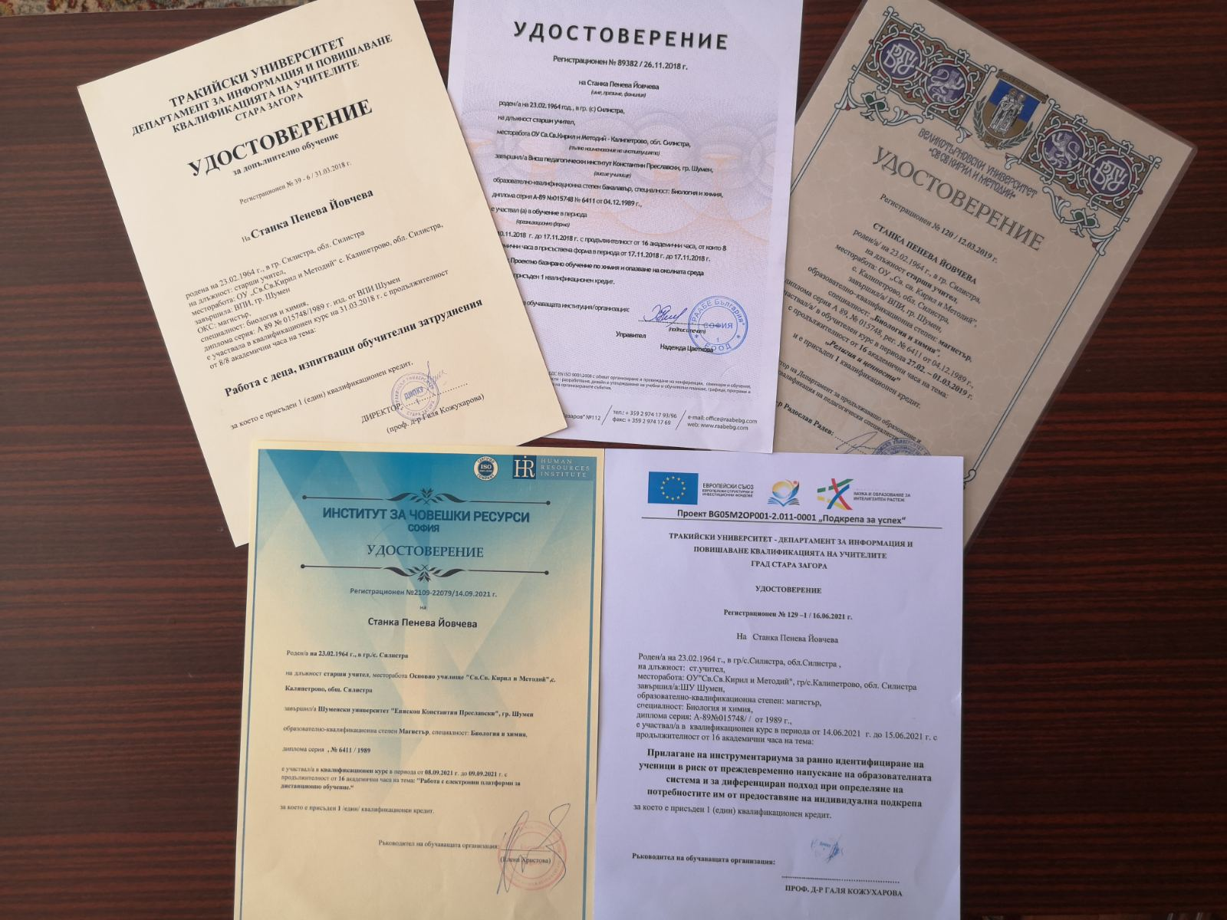
ПРИЛОЖЕНИЕ

Slide 18
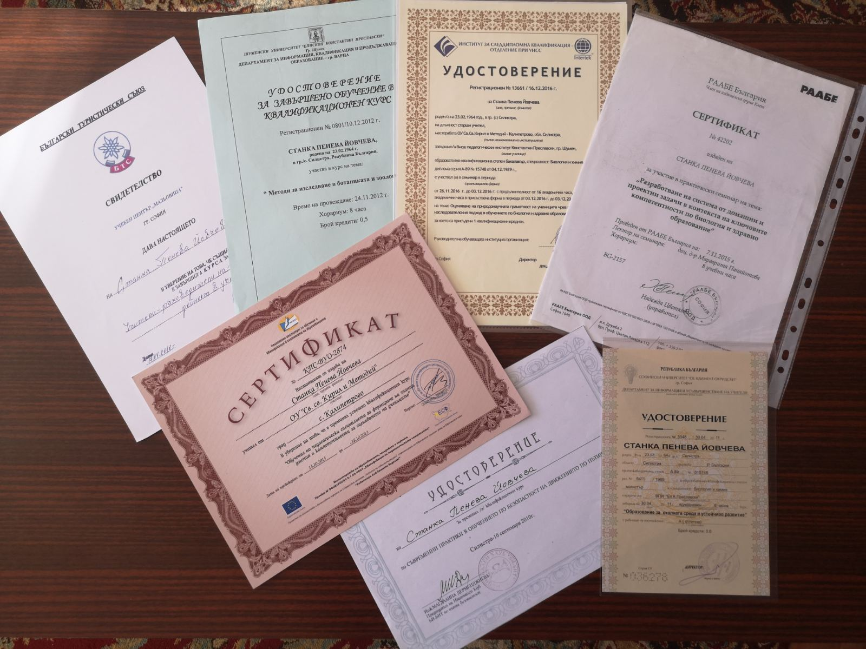
ПРИЛОЖЕНИЕ

Slide 19
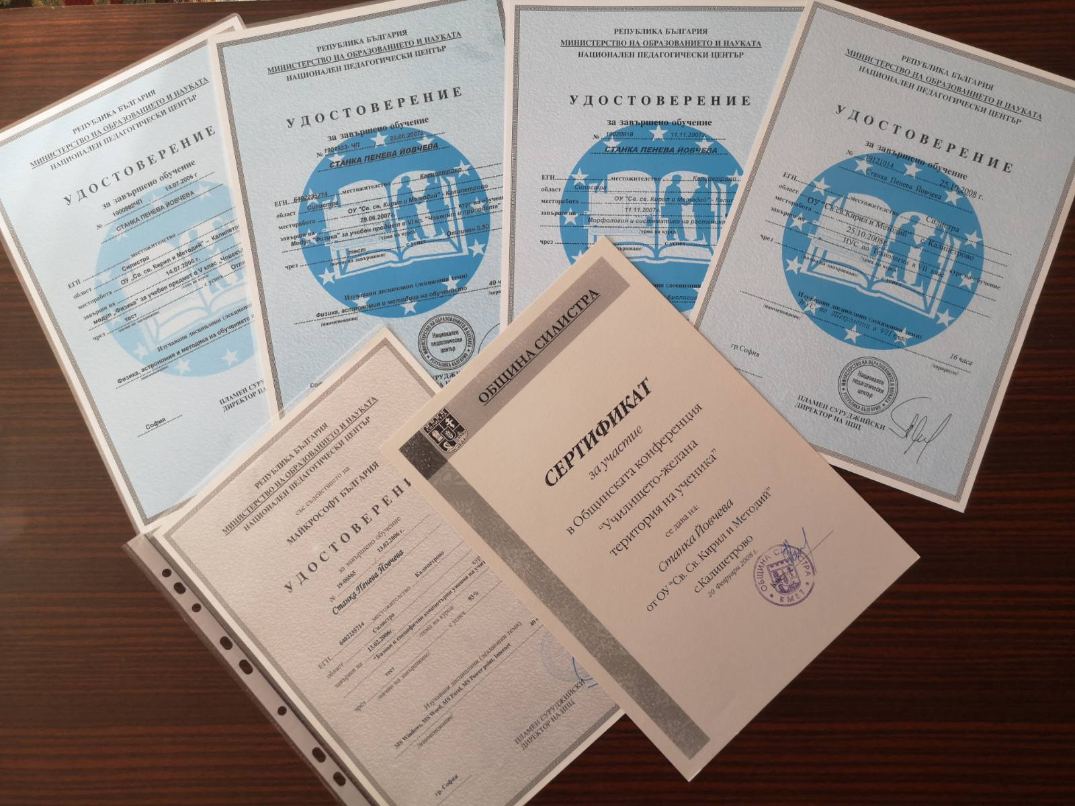
ПРИЛОЖЕНИЕ

Slide 20

ПЕДАГОГИЧЕСКА ДЕЙНОСТ
Изнасяне на открит урок по Човекът и природата VІ клас пред учители от областта;
Формиране на положителни нагласи към ученето и изграждане на стратегии за самостоятелно учене и учене през целия живот;
Използване на учебно-технически средства, подходящи за постигане на оптимални резултати в конкретна учебна ситуация;
Организационни функции;
Провеждане на консултативна дейност с ученици;
Диагностика, оценяване и анализиране на постиженията на учениците, както и на учебния процес.

Slide 21
СОЦИАЛНИ УМЕНИЯ И КОМПЕТЕНЦИИ
Работа в екип, позитивно мислене, добри комуникативни умения
Креативност, отговорност, коректност, организираност, толерантност
Коректни взаимоотношения с учителския колектив, добри контакти с ученици и родители
Уважение към всеки ученик, независимо от възможностите му за учебна работа и етническа принадлежност

Slide 22

РАБОТА ПО ПРОЕКТИ
Работа по проект „Успех за теб“
Работа по проект „Успех“
Работа по проект „Твоят час“
Работа по проект “Уча и играя сред природата” – МОСВ

Slide 23

РАБОТА ПО ПРОЕКТИ
Ръководител на клуб “Здравословен начин на живот” 2016/2017 учебна година
Ръководител на клуб “Природна лаборатория” 2017/2018 учебна година

Slide 24
РАБОТА ПО ПРОЕКТИ
Участие с методическа работа в проект “ За по-качествено образование” – чрез писане на учебни програми по БЗО VІІ клас и Човекът и природата V клас

Slide 25

РАБОТА ПО ПРОЕКТИ
Разработване на държавен образователен стандарт за учебното съдържание по Биология и здравно образование-задължителна подготовка, прогимназиален етап(VІІ клас)

Slide 26

КОМПЮТЪРНИ УМЕНИЯ И КОМПЕТЕНТНОСТИ
Работа с:
1.Windows XP
2.Microsoft Office
2.1.Microsoft Word
2.2.Microsoft PowerPoint
3.Internet
4. Електронни платформи за дистанционно обучение

Slide 27

ФИЛОСОФИЯ НА ПРЕПОДАВАНЕТО
Търпението е злато,
то ми помага в повечето
случаи да преценя
нормално и спокойно
ситуацията и да не
допусна грешка.

Slide 28
ФИЛОСОФИЯ НА ПРЕПОДАВАНЕТО
Знанието и компетентността
ми позволяват да обясня по възможно
най- достъпен начин материала на учениците
Природата е живот
тя е навсякъде- цветето в саксията, жълтия есенен лист, повея на вятъра, близката гора, двора на училището, само трябва да я оценим и опазваме

